Slide 1

ონლიან ბიბლიოთეკების ბაზების მიმოხილვა; ციტირების ინდექსი, ზეგავლენის„იმფაქტ“ ფაქტორი
(IF), Peer review
ონლაინ ბიბლიოთეკები და მონაცემთა ბაზები მძლავრი რესურსებია, რომლებიც სხვადასხვა სფეროში ცოდნის გაღრმავებას, კვლევების ჩატარებასა და სწავლებას ამარტივებენ. მათზე წვდომა უზრუნველყოფს წიგნების, სტატიების, ჟურნალების, კვლევითი ნაშრომების, თეზისებისა და სხვა აკადემიური მასალის მოპოვებას. წინამდებარე ლექციაში გაეცნობით მნიშვნელოვანი ონლაინ ბიბლიოთეკებს.
ლექცია 2

Slide 2
წინა ლექციაზე, ვთქვით, რომ
კვლევის შედეგად მიღებული ცოდნა არის საფუძვლიანი, მტკიცებულებაზე დაფუძნებული და გამოყენებადი ინფორმაცია, რომელიც მიღებულია მეცნიერული მეთოდების გამოყენებით.
ცოდნა, რომელსაც კვლევის შედეგად მივიღებთ, უნდა იყოს:
დადასტურებულ მტკიცებულებაზე დაფუძნებული: კვლევის შედეგად მიღებული ცოდნა ეფუძნება სტატისტიკურ, ექსპერიმენტულ, ანალიტიკურ, ან დაკვირვებით მიღებულ მონაცემებს. ეს არ არის უბრალოდ მოსაზრება ან სუბიექტური შეფასება.
გენერალიზაციის უნარი: ხშირად, კვლევის შედეგად მიღებული ცოდნა შეიძლება განზოგადდეს უფრო ფართო კონტექსტში და გამოიყენებოდეს ახალი ჰიპოთეზების, მოდელების ან სისტემების შესაქმნელად.
პრაქტიკული და გამოყენებადი: კვლევის შედეგად მიღებული ცოდნა ხშირად გამოიყენება რეალურ პრობლემების გადასაჭრელად, პროცესების გასაუმჯობესებლად, ან ახალი პროდუქტების ან სერვისების შესაქმნელად.

Slide 3
როგორ გავარჩიოთ სწორი და არასწორი ინფორმაცია?
1. ინფორმაციის წყაროს სანდოობა:
სანდო წყარო: თუ ინფორმაცია მოყვანილია სანდო და ავტორიტეტული წყაროდან (მაგ., სამეცნიერო ჟურნალები, აკადემიური ნაშრომები, აღიარებული ორგანიზაციების ანგარიშები), ეს არის კარგი ნიშანი, რომ ინფორმაცია დაფუძნებულია კვლევაზე და სანდოა.
2. წყაროს ავტორიტეტი:
კვლევის ავტორები: აკადემიური კვლევები ხშირად წარმოდგენილია დარგის ექსპერტების მიერ, რომლებიც აქვთ გამოცემული ნაშრომები ან აფილირებული არიან უნივერსიტეტებთან ან კვლევით ინსტიტუტებთან.
3. კვლევითი მტკიცებულება:
დამადასტურებელი მონაცემები: ინფორმაციის უკან უნდა იდგეს მონაცემები, ექსპერიმენტები, გამოკითხვები ან დაკვირვებები. კვლევითი ინფორმაცია მოიცავს კონკრეტულ მეთოდებსა და ანალიზებს, რაც მას სანდოს ხდის.
4. კვლევის მეთოდი და პროცესი:
სტრუქტურირებული პროცესი: კვლევაზე დაფუძნებული ინფორმაცია ხშირად ახსნის, თუ როგორ ჩატარდა კვლევა, რა მეთოდები იქნა გამოყენებული და როგორ ანალიზდება შედეგები. მაგალითად, კვლევის სტატისტიკური ანალიზი, შერჩევის მეთოდი, ცვლადების კონტროლი და სხვა ფაქტორები ხდის ინფორმაციას სანდოს.

Slide 4
როგორ გავარჩიოთ სწორი და არასწორი ინფორმაცია?
5. განზოგადების შესაძლებლობა:
ფრთხილი დასკვნები: სანდო ინფორმაცია აღიარებს, რომ კვლევის შედეგები შეიძლება არ იყოს აბსოლუტურად უნივერსალური და შემოთავაზებული დასკვნები არის კონტექსტზე დამოკიდებული.
6. სიმარტივე და სირთულე:
განმარტებების სირთულე: კვლევითი ინფორმაცია ხშირად მოიცავს დეტალურ და რთულ განმარტებებს, რადგან კვლევის პროცესს დრო სჭირდება და მას სჭირდება მრავალი ფენის გაგება.
7. ციტირება და წყაროები:
წყაროების მითითება: კვლევაზე დაფუძნებული ინფორმაცია ყოველთვის მოიცავს წყაროების ციტირებას, სადაც მკითხველს შეუძლია გადამოწმება. ეს მოიცავს ლიტერატურის მიმოხილვას, კვლევის დეტალებსა და გამოყენებულ წყაროებს. თუ წყაროები არ არის მითითებული ან არ არის მოცემული წყაროს ბმული, ეს შეიძლება მიუთითებდეს, რომ ინფორმაცია არ არის სანდო.
8. ემოციური ტონი და ობიექტურობა:
ობიექტური და მიუკერძოებელი ინფორმაცია: კვლევითი ინფორმაცია ემყარება ფაქტებს და ობიექტურ ანალიზს, ემოციური ზეწოლის გარეშე. თუ ინფორმაცია ცდილობს, მომხმარებელში გამოიწვიოს ემოციური რეაქცია ან შიშზე დაფუძნებული განცხადებები (მაგ., „ეს აუცილებლად უნდა იცოდე!“ ან „ეს გიცავს საფრთხისგან“), ის შეიძლება არ იყოს სანდო.

Slide 5
ონლაინ ბიბლიოთეკების უპირატესობები:
მრავალფეროვანი რესურსები: უზრუნველყოფს სხვადასხვა ფორმატში (ელექტრონული წიგნები, სტატიები, აუდიო და ვიდეო მასალები) სასწავლო და კვლევითი რესურსების მოპოვებას.
ხელმისაწვდომობა: 24/7 წვდომა ნებისმიერ დროს და ადგილიდან, რაც მოსახერხებელია სტუდენტებისა და მკვლევრებისთვის.
მოძიება და გამოკვლევა: სწრაფი და ეფექტური ძიების სისტემები, რაც იძლევა საჭირო მასალის მარტივად პოვნას საშუალებას, განსაკუთრებით დიდ მოცულობის მასალებში.

Slide 6
მეცნიერების ჟურნალების და სტატიების (ლიტერატურის) ონლაინ მოძიების პროცესი
1. სათანადო პლატფორმების შერჩევა
პირველი ნაბიჯია შესაბამისი ონლაინ პლატფორმის შერჩევა, რომელიც აკადემიურ სტატიებსა და ჟურნალებს გთავაზობთ. რამდენიმე ყველაზე გავრცელებული პლატფორმა მოიცავს:
Google Scholar: აკადემიური სტატიების საძიებო სისტემა, რომელიც ფართო ლიტერატურას გვაწვდის.
JSTOR: სტატიათა და წიგნების მძლავრი არქივი.
PubMed: ბიოლოგიისა და სამედიცინო სფეროების ლიტერატურისთვის.
ScienceDirect: ტექნიკური და სამეცნიერო კვლევებისთვის
და ა.შ.
მაგალითი: სტუდენტს სურს, მოიძიოს მასალა თემაზე „მდგრადი განვითარება“.
პირველ რიგში, მას Google Scholar-ზე შეუძლია მოძებნოს სტატიები, ხოლო თუ უფრო სპეციფიკურ თემაზე მუშაობს, მაგალითად, მედიცინასთან დაკავშირებული საკითხები, გამოიყენოს PubMed.

Slide 7
მეცნიერების ჟურნალების და სტატიების (ლიტერატურის) ონლაინ მოძიების პროცესი
2. ძებნის პარამეტრების სწორად განსაზღვრა
აკადემიურ ძიებაში მნიშვნელოვანია, რომ სწორად გამოვიყენოთ სიტყვები და პარამეტრები, რათა შედეგები მაქსიმალურად რელევანტური იყოს:
საკვანძო სიტყვები: სტუდენტებს ვურჩევთ, გამოიყენონ ძირითადი და სპეციფიკური ტერმინები, რომლებიც პირდაპირ უკავშირდება მათ კვლევით კითხვებს.
Boole-ის ოპერატორები (AND, OR, NOT): ამ ოპერატორების საშუალებით შესაძლებელი ხდება ძებნის შედეგების გაფილტვრა.
  AND: ძებნის შედეგები მოიცავს სტატიებს, რომლებიც მოიცავს ორივე სიტყვას (მაგალითად, „sustainable development AND energy“).
  OR: მოიცავს სტატიებს, რომლებიც შეიცავენ ერთ ან მეორე ტერმინს (მაგალითად, „climate change OR global warming“).
  NOT: გამორიცხავს სტატიებს, რომლებიც შეიცავენ მიუღებელ სიტყვას (მაგალითად, „genetics NOT cancer“).
ციტატების ძებნა: ეს ტექნიკა გამოიყენება, როდესაც გსურთ ნახოთ, რამდენად ხშირად ციტირებულია კონკრეტული სტატია და მისი გავლენა კვლევებში.
მაგალითი: თუ სტუდენტი ეძებს მასალებს ტექნოლოგიების გავლენაზე გარემოს დაცვაზე, მან უნდა გამოიყენოს „technology AND environmental protection“. ანალოგიურად, თუ მას არ სურს სტატიები, რომლებიც მხოლოდ კლიმატის ცვლილებაზეა, უნდა ჩართოს „NOT climate change“.

Slide 8
მეცნიერების ჟურნალების და სტატიების (ლიტერატურის) ონლაინ მოძიების პროცესი
3. ძებნის გაფილტვრა და შედეგების სიზუსტე
პლატფორმების უმეტესობა საშუალებას იძლევა, რომ სტუდენტმა მოიძიოს შედეგები სხვადასხვა კრიტერიუმებით:
გამოცემის წელი: ხშირად თანამედროვე კვლევები უფრო რელევანტურია, ამიტომ შედეგები შეიძლება გაფილტროს ბოლო 5-10 წლის მიხედვით.
ავტორები: ცნობილ მკვლევარებზე ან ავტორებზე დამყარებული ძებნა ასევე ეფექტურია.
ჟურნალის ტიპი: ზოგჯერ გვჭირდება კონკრეტული ჟურნალების გამოყენება, რაც შესაძლებელია ძებნის დასაზუსტებლად.
მაგალითი: თუ სტუდენტი მუშაობს თანამედროვე ეკოლოგიურ გამოწვევებზე, მან უნდა გამოიყენოს 2018 წლიდან გამოქვეყნებული სტატიები, რაც მისცემს ახალ ინფორმაციას.

Slide 9
მეცნიერების ჟურნალების და სტატიების (ლიტერატურის) ონლაინ მოძიების პროცესი
4. შედეგების შეფასება და ფოკუსირება
მას შემდეგ, რაც შედეგები გვექნება, აუცილებელია მათი გადახედვა და შეფასება. უნდა გვახსოვდეს, რომ მნიშვნელოვანია:
აბსტრაქტის კითხვა: ეს დაგვეხმარება სწრაფად გაავარკვიოთ, რამდენად შესაფერისია სტატია ჩვენი კვლევისთვის.
საყრდენი ციტატების გადახედვა: ხანდახან შეიძლება საინტერესო იყოს ციტატების ძებნა სტატიის ავტორების ნამუშევრებში.
5. სტატიების ციტირება და წყაროების მართვა
ასევე უნდა გავითვალისწინოთ, რომ თუ გვინდა საკუთარი ნაშრომებიდან ციტირება, უნდა გამოვიყენოთ ციტირების ხელსაწყოები (მაგალითად, Zotero, Mendeley) და დავალაგოთ ჩვენივე წყაროები.
ეს პროცესი მათ საშუალებას მისცემს სწრაფად და ეფექტურად მოვძებნოთ საჭირო სამეცნიერო მასალა, განვსაზღვროთ სწორი პარამეტრები და მოვახდინოთ შედეგების ანალიზი.

Slide 10
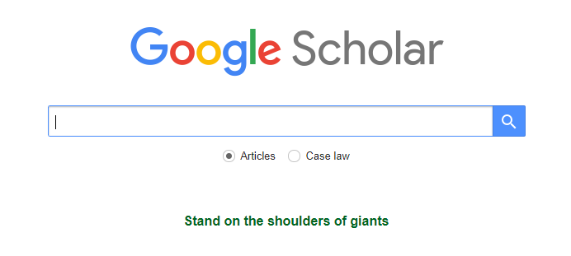
მნიშვნელოვანი ონლაინ ბიბლიოთეკები და მონაცემთა ბაზები:
აღწერა: ერთ-ერთი ყველაზე პოპულარული აკადემიური საძიებო სისტემა. იგი საშუალებას გაძლევთ მოძებნოთ სამეცნიერო სტატიები, ნაშრომები, თეზისები, წიგნები და კონფერენციების მასალები სხვადასხვა დისციპლინაში.
წვდომა: უფასოა, თუმცა ზოგიერთი ნაშრომი შეიძლება მოითხოვდეს საწევრო წვდომას ან შეძენას.
უპირატესობები:
ციტატებისა და დამოწმების მარტივი სისტემა.
ღრმა საძიებო შესაძლებლობები.
კავშირი უნივერსიტეტის ბიბლიოთეკებთან და სხვა სამეცნიერო ბაზებთან.
ციტირების და მსგავსი კვლევების თვალყურის დევნება.

Slide 11
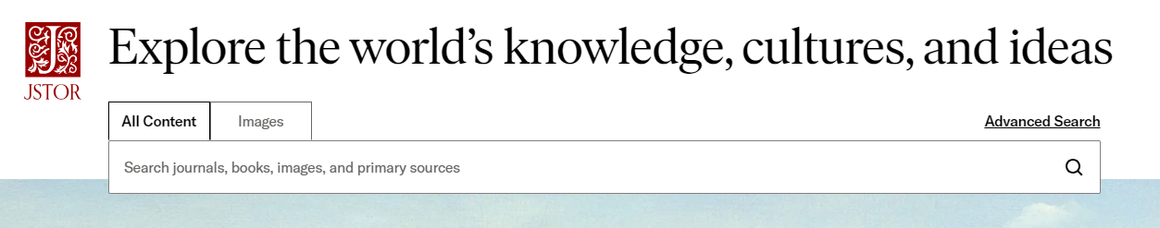

მნიშვნელოვანი ონლაინ ბიბლიოთეკები და მონაცემთა ბაზები:
აღწერა: JSTOR არის აკადემიური ჟურნალების, წიგნებისა და კვლევითი მასალის პლატფორმა. იგი მოიცავს მრავალფეროვან დისციპლინებს, განსაკუთრებით სოციალურ მეცნიერებებს, ხელოვნებას, და ჰუმანიტარულ მეცნიერებებს.
აღწერა: ScienceDirect არის ერთ-ერთი ყველაზე დიდი პლატფორმა სამეცნიერო კვლევებისთვის. ScienceDirect მოიცავს სამეცნიერო სტატიებსა და წიგნებს ისეთი სფეროებიდან, როგორიცაა ინჟინერია, მედიცინა, ფიზიკა, და სოციალური მეცნიერებები.
ამ პლატფორმებზე წვდომა ზოგიერთ მასალაზე უფასოა, თუმცა სრული წვდომა მოითხოვს საწევრო ან ინსტიტუციურ დაშვებას.

Slide 12
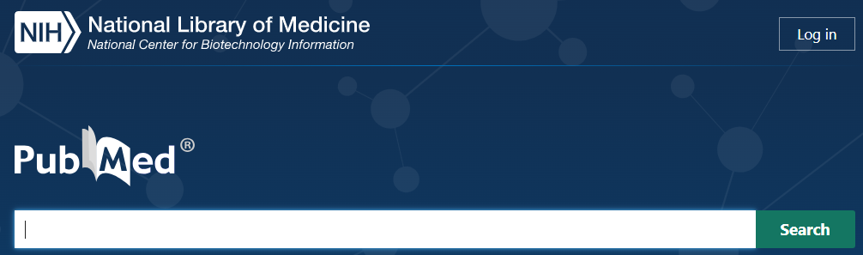

აღწერა: PubMed არის ბიომედიცინისა და ჯანმრთელობის მეცნიერებების სფეროში მონაცემთა ბაზა, რომელიც მოიცავს ათასობით სამედიცინო სტატიას, კვლევას, და რეცენზირებულ ნაშრომს.
წვდომა: ძირითადი წვდომა უფასოა, განსაკუთრებით იმ ნაშრომებზე, რომლებიც ღიადა არის გამოქვეყნებული (open access).
აღწერა: აკადემიური სტატიებისა და წიგნების დიდი კოლექცია, რომელიც ფოკუსირებულია ჰუმანიტარულ და სოციალურ მეცნიერებებზე.

Slide 13


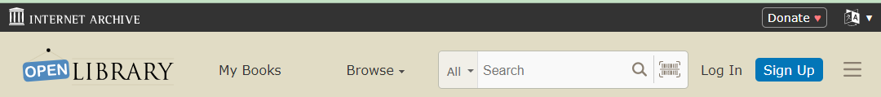
აღწერა: განათლების კვლევის მონაცემთა ბაზა, რომელიც შეიცავს ათასობით სტატია, კვლევა და სწავლების მეთოდოლოგიის მასალა.
წვდომა: უფასო წვდომა და მრავალფეროვანი რესურსების არჩევანი.
აღწერა: ეს არის მონაცემთა ბაზა, რომელიც მოიცავს მაღალი ხარისხის ჯანმრთელობის კვლევების მონაცემებსა და სისტემატურ მიმოხილვებს. იგი გამოიყენება სამედიცინო და ჯანდაცვის სფეროში გადაწყვეტილებების მიღებისთვის. წვდომა: ზოგიერთი მასალა უფასოა, თუმცა სრული წვდომა მოითხოვს გამოწერას.
აღწერა: Open Library არის ღია ონლაინ ბიბლიოთეკა, რომელიც მოიცავს მილიონობით წიგნის ელექტრონულ ვერსიებს. მისი მიზანია „ყოველი წიგნი იყოს ხელმისაწვდომი ყველასთვის“. წვდომა: უფასო წვდომა მრავალ ელექტრონულ წიგნზე.

Slide 14
ინსტიტუციური ბიბლიოთეკები:
საუნივერსიტეტო რესურსი
უნივერსიტეტები და კვლევითი ცენტრები ხშირად სთავაზობენ თავიანთ სტუდენტებს და მკვლევრებს წვდომას სხვადასხვა აკადემიურ მონაცემთა ბაზებზე და ბიბლიოთეკებზე, როგორიცაა ProQuest, IEEE Xplore, SpringerLink, და სხვები.

Slide 15
მეცნიერული სტატიებისა და წიგნების უფასო ონლაინ ვერსიები, რომლებიც ყველასთვის ხელმისაწვდომია. Open Access რესურსები ფართო საზოგადოებას საშუალებას აძლევს, მოიპოვონ ინფორმაციისა და კვლევების წვდომა ფინანსური შეზღუდვების გარეშე.
ღია წვდომის რესურსები (Open Access Resources):
მნიშვნელობა: ონლაინ ბიბლიოთეკები და მონაცემთა ბაზები მკვლევრებისთვის, სტუდენტებისთვის და მეცნიერებისთვის მნიშვნელოვანი რესურსებია ცოდნის გაფართოებისთვის. მათი გამოყენება საშუალებას აძლევს მომხმარებლებს გააუმჯობესონ კვლევის ხარისხი და მიიღონ დროული და რელევანტური ინფორმაცია.

Slide 16
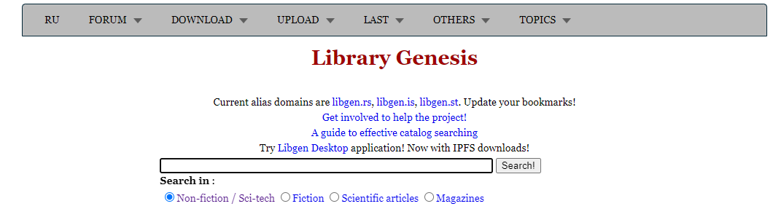
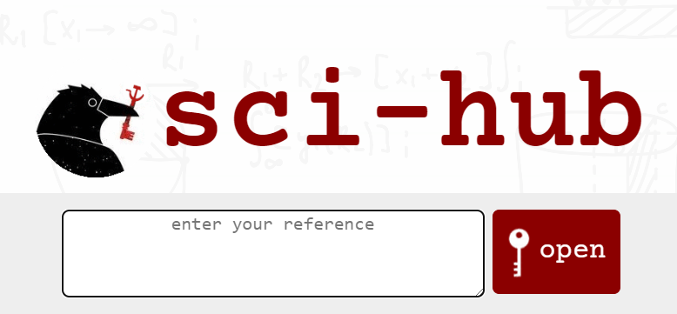
მნიშვნელოვანი ონლაინ ბიბლიოთეკები და მონაცემთა ბაზები:
არაოფიციალური, „პირატული“ გვერდები
Libgen
აღწერა: ეს არის მონაცემთა ბაზა, რომელიც მოიცავს სამეცნიერო და მხატვრულ ლიტერატურას.
წვდომა: მასალების სრული წვდომა, არ მოითხოვს გამოწერას.
აღწერა: ეს არის დიდი მონაცემთა ბაზა, რომელიც მოიცავს სამეცნიერო სტატიებს.
წვდომა: სრული წვდომა იმ მასალებზე, რომელიც ატვირთულია ბაზაში. არ მოითხოვს გამოწერას.

Slide 17
ხელოვნური ინტელექტი (AI), როგორც დამხმარე
ონლაინ ბიბლიოთეკებთან, სტატიებთან და მონაცემთა ბაზებთან მუშაობისთვის, ხელოვნური ინტელექტის (AI) საშუალებები მნიშვნელოვან დახმარებას სთავაზობენ მკვლევრებს, სტუდენტებს და პროფესიონალებს.
უპირატესობები, რომლებიც AI ხელსაწყოებს აქვთ:
სწრაფი და ეფექტური ძიება: AI ხელსაწყოები ბევრად უფრო სწრაფად ახდენენ მონაცემების და სტატიების მოძიებას და რელევანტურობის მიხედვით დალაგებას, ვიდრე ტრადიციული მეთოდები.
ციტირებისა და რეკომენდაციების ავტომატიზაცია: ციტირების და რეკომენდაციების ალგორითმები გაძლევენ საშუალებას სწრაფად იპოვოთ ახალი პუბლიკაციები და მიყევით მათ განვითარებას.
მომხმარებლის ინტერესების მორგება: AI ინსტრუმენტები სწავლობენ მომხმარებლის ინტერესებს და გთავაზობენ პერსონალიზებულ შედეგებს.
ანალიზის და დათვლის შესაძლებლობები: ბევრი ინსტრუმენტი გთავაზობთ ციტირების და კვლევის გამოყენების ტიპების ანალიზს, რაც დაგეხმარებათ უკეთ გაიგოთ კვლევის გავლენა.

Slide 18

ხელოვნური ინტელექტი (AI), როგორც დამხმარე
ონლაინ ბიბლიოთეკებთან, სტატიებთან და მონაცემთა ბაზებთან მუშაობისთვის, ხელოვნური ინტელექტის (AI) საშუალებები მნიშვნელოვან დახმარებას სთავაზობენ მკვლევრებს, სტუდენტებს და პროფესიონალებს.
Semantic Scholar
შესაძლებლობები: Semantic Scholar არის AI-ზე დაფუძნებული კვლევითი პლატფორმა, რომელიც ეხმარება მომხმარებლებს სტატიებისა და კვლევების მოძიებაში. მისი AI ალგორითმები იძლევა სიღრმისეულ ანალიზს და კონტექსტის გაგებას, რაც ეხმარება პუბლიკაციების უკეთ დალაგებას და ყველაზე რელევანტური სტატიების აღმოჩენას.
უპირატესობები:
  ავტომატური ციტირების ანალიზი.
  სტატიების რელევანტურობის მიხედვით დალაგება.
  ჰიპერლინკირებული ციტატები და კვლევითი ნაშრომების ქსელის შექმნა.
  კონტექსტის მიხედვით გამოყოფილი საძიებო ფილტრები.

Slide 19
ხელოვნური ინტელექტი (AI), როგორც დამხმარე
https://typeset.io/
Explainpaper.com
scite.ai
შესაძლებლობები: Scite.ai იყენებს AI-ს პუბლიკაციების ციტირების კონტექსტის ანალიზისთვის. ის არა მხოლოდ აჩვენებს, რამდენჯერ არის სტატია ციტირებული, არამედ როგორ გამოიყენება ეს ციტატები — დადებითი, უარყოფითი ან ნეიტრალური კონტექსტით.
უპირატესობები:
სტატიის ციტატების ტიპის ანალიზი (დადასტურება, უარყოფა, განხილვა).
ციტირების კონტექსტის ავტომატური აღქმა.
კვლევითი პროცესის ოპტიმიზაცია და მნიშვნელოვანი კვლევების სწრაფი პოვნა.

Slide 20
ხელოვნური ინტელექტი (AI), როგორც დამხმარე
Iris.ai
შესაძლებლობები: Iris.ai იყენებს ხელოვნურ ინტელექტს სამეცნიერო ნაშრომების მოპოვებისას, რაც კვლევითი პროცესების ავტომატიზაციას ახდენს. მისი AI მოდელები აღიარებენ კვლევითი თეზისების მნიშვნელობას და მათთან დაკავშირებულ სტატიებს.
უპირატესობები:
  ნეირონული ქსელის გამოყენება კვლევის ძირითადი საკითხების დასადგენად.
  ავტომატური ანოტაციების შექმნა.
  შესაბამისი სტატიების სწრაფი პოვნა და ანალიზი.

Slide 21
ციტირების ინდექსი (Citation Index)
- არის მეცნიერულ კვლევებში ერთ-ერთი ყველაზე მნიშვნელოვანი მაჩვენებელი, რომელითაც განისაზღვრება, რამდენჯერ არის აღნიშნული (ან ციტირებული) კონკრეტული ავტორის ნაშრომი სხვა ავტორების ნაშრომებში. ეს ინდექსი გვაჩვენებს ნაშრომის გავლენას და რელევანტურობას შესაბამის დარგში.
ზეგავლენა: ციტირების ინდექსი მიუთითებს, თუ რამდენად მნიშვნელოვანი და გავლენიანია ნაშრომი ან ავტორი აკადემიურ საზოგადოებაში. ნაშრომების მაღალი ციტირება ნიშნავს, რომ მას ხშირად იყენებენ და ახსენებენ სხვა ავტორები.
ციტირების ინდექსის მნიშვნელოვნება
ხარისხის მაჩვენებელი: აკადემიურ სფეროში ნაშრომის მაღალი ციტირება ხშირად აღიქმება როგორც მისი ხარისხისა და მნიშვნელობის აღიარება.
კარიერული წინსვლა: ავტორებისთვის ციტირების ინდექსი ხშირად ითვლება მეცნიერული წარმატების ერთ-ერთ კრიტერიუმად, რომელიც გავლენას ახდენს აკადემიურ შეფასებებზე, დაფინანსების შესაძლებლობებზე და დაწინაურებებზე.

Slide 22
ციტირების ინდექსი (Citation Index)
ციტირების ინდექსის გამოთვლა
1. H-ინდექსი (H-index):
აღწერა: H-ინდექსი არის ერთ-ერთი ყველაზე გავრცელებული მეთოდი, რომელიც აერთიანებს ნაშრომების რაოდენობას და მათზე გაკეთებულ ციტირების რაოდენობას. H-ინდექსი ნიშნავს, რომ ავტორს აქვს h ნაშრომი, რომელთაგან თითოეული ციტირებულია მინიმუმ h-ჯერ.
მაგალითი: თუ ავტორს აქვს 10 ნაშრომი, რომელთაგან თითოეული ციტირებულია მინიმუმ 10-ჯერ, მისი H-ინდექსი იქნება 10. თუ მხოლოდ 5 ნაშრომია ციტირებული 5-ჯერ ან მეტჯერ, მაშინ მისი H-ინდექსი იქნება 5.
2. G-ინდექსი:
აღწერა: G-ინდექსი უფრო დეტალურად ითვლის მაღალი ციტირების მქონე ნაშრომებს და მათზე გაკეთებულ ციტირებებს. G-ინდექსი ყურადღებას ამახვილებს მაღალი ციტირების მქონე ნაშრომებზე.
მაგალითი: თუ ავტორის ნაშრომების ერთი ჯგუფი ძალიან ხშირად ციტირდება, G-ინდექსი უფრო მაღალი იქნება, ვიდრე H-ინდექსი, რაც აჩვენებს ავტორის ნაშრომების ზეგავლენას.
ციტირების ინდექსის მნიშვნელოვნება
3. i10-ინდექსი:
აღწერა: i10-ინდექსი აღნიშნავს ნაშრომების რაოდენობას, რომლებსაც აქვთ მინიმუმ 10 ციტირება. იგი უფრო მარტივი შეფასების ფორმაა.
მაგალითი: თუ ავტორს აქვს 15 ნაშრომი, რომელთაგან 10 ნაშრომს აქვს მინიმუმ 10 ციტირება, მაშინ მისი i10-ინდექსი იქნება 10.

Slide 23
როგორ ითვლება ციტირების ინდექსი?
ციტირების ინდექსის გაზრდა
ციტირების ინდექსი ითვლება იმ ნაშრომების მიხედვით, რომლებიც ციტირებას ახდენენ სხვა ნაშრომებზე. თითოეული ნაშრომი, რომელიც სხვა ნაშრომშია ციტირებული, ითვლება ერთეულად. ციტირების ინდექსი იზრდება, როდესაც ნაშრომი ხშირად არის გამოყენებული სხვა კვლევებში.
მაგალითი: თუ ავტორს აქვს სამი ნაშრომი, რომელთაგან პირველი ნაშრომი ციტირებულია 20-ჯერ, მეორე 15-ჯერ, და მესამე 5-ჯერ, მისი H-ინდექსი იქნება 3, რადგან მას აქვს სამი ნაშრომი, რომელთაგან თითოეული ციტირებულია მინიმუმ 3-ჯერ.
ციტირების ინდექსის გასაზრდელად, მკვლევრებმა უნდა წარმოადგინონ მაღალი ხარისხის ნაშრომები, რომლებიც აღიარებული იქნება შესაბამისი საზოგადოების მიერ და გამოყენებული იქნება სხვა კვლევებში.
გავლენის გაზრდა

Slide 24
გავლენის ფაქტორი (Impact Factor, IF) - არის აკადემიური ჟურნალის ციტირების სიხშირის საზომი, რომელიც გამოიყენება ჟურნალის გავლენისა და მნიშვნელობის შესაფასებლად მეცნიერებისა და კვლევების სამყაროში.
გავლენის გაქტორი (IF – Impact Factor)
მაჩვენებელი, რომელიც გამოიყენება აკადემიური ჟურნალების მნიშვნელობისა და გავლენის შესაფასებლად. ის ზომავს, საშუალოდ რამდენი ციტირება აქვს ჟურნალში გამოქვეყნებულ სტატიებს კონკრეტულ პერიოდში (ჩვეულებრივ, ორ წელიწადში). მაღალი გავლენის ფაქტორი მიუთითებს, რომ ჟურნალში გამოქვეყნებული სტატიები ხშირად ციტირებულია, რაც ამ ჟურნალის სფეროში მის მნიშვნელობასა და აქტუალობას გვიჩვენებს.

Slide 25
გავლენის გაქტორი (IF – Impact Factor)
როგორ გამოითვლება Impact Factor:
Impact Factor გამოითვლება შემდეგნაირად:
გამოსათვლელი პერიოდი: ჩვეულებრივ, Impact Factor ანგარიშდება ორი წლის განმავლობაში.
ციტირების რაოდენობა: აკადემიური ჟურნალის სტატიებს იმ პერიოდის განმავლობაში მიღებული ციტირების რაოდენობა.
გამოქვეყნებული სტატიების რაოდენობა: იმავე პერიოდში ჟურნალში გამოქვეყნებული სტატიების რაოდენობა.
ციტირებები ბოლო 2 წლის სტატიებზე
Impact Factor =
ბოლო 2 წლის გამოქვეყნებული სტატიების რაოდენობა
მაგალითად:
თუ 2023 წელს, ჟურნალის სტატიებზე მიღებული ციტირებების რაოდენობა 2021-2022 წლებში გამოქვეყნებული სტატიებისთვის არის 100, ხოლო ამ პერიოდში ჟურნალმა 50 სტატია გამოაქვეყნა, მაშინ მისი Impact Factor იქნება: IF=100/50=2

Slide 26
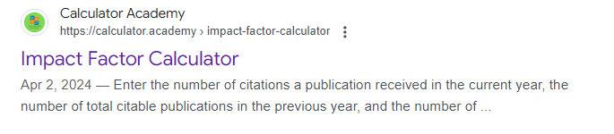
გავლენის გაქტორი (IF – Impact Factor)
Impact Factor-ის გამოთვლა ონლაინ:
Impact Factor-ის გამოყენება:
Impact Factor გამოიყენება ჟურნალების შედარებისთვის და კვლევების შეფასებისთვის. მაღალი IF ნიშნავს, რომ ჟურნალის სტატიები რომლის ციტირება ხშირად ხდება და ითვლება უფრო მაღალი ხარისხის ან გავლენის მქონედ. კვლევების პუბლიკაციისთვის ჟურნალის შერჩევისას, მკვლევარები ხშირად უყურებენ IF-ს, რადგან იგი ასახავს ჟურნალის ავტორიტეტსა და პოპულარობას კონკრეტულ დისციპლინაში.
https://www.youtube.com/watch?v=DqUPine5C94

Slide 27
აკადემიური და სამეცნიერო სტატიების შეფასების პროცესი - Peer Review
Peer Review არის აკადემიური და სამეცნიერო სტატიების შეფასების პროცესი, რომლის დროსაც სტატიის შინაარსს ამოწმებენ და აფასებენ დამოუკიდებელი ექსპერტები, რომლებიც არიან ამავე სფეროს წარმომადგენლები (Peers). ეს პროცესი უზრუნველყოფს სტატიების ხარისხს, სანდოობას და მეცნიერულ სიზუსტეს.
Peer Review-ის პროცესი:
სტატიის წარდგენა: ავტორები აგზავნიან სტატიას სამეცნიერო ჟურნალში გამოსაქვეყნებლად.
რედაქტორის შეფასება: ჟურნალის რედაქტორი აფასებს, თუ რამდენად შეესაბამება სტატია ჟურნალის თემატიკას და სტანდარტებს.
ექსპერტების შერჩევა: თუ რედაქტორი თვლის, რომ სტატია შესაფერისია, ის აგზავნის მას 2 ან 3 დამოუკიდებელ ექსპერტთან (Peers) სფეროდან, რათა შეაფასონ სტატია.
რეცენზირება: ექსპერტები დეტალურად სწავლობენ სტატიას, აფასებენ მის მეცნიერულ სიზუსტეს, მეთოდოლოგიას, ციტატებს და შინაარსს, ასევე, გვთავაზობენ ცვლილებებს ან გაუმჯობესებებს.
შეფასება და გამოქვეყნება: ექსპერტების მოსაზრებების საფუძველზე, რედაქტორი იღებს გადაწყვეტილებას სტატიის გამოსაქვეყნებლად ან გაუმჯობესებისთვის უკან დაბრუნებისთვის.

Slide 28
აკადემიური და სამეცნიერო სტატიების შეფასების პროცესი - Peer Review
Peer Review-ის მნიშვნელობა და გამოყენება:
ხარისხის კონტროლი: Peer Review უზრუნველყოფს კვლევის სტანდარტების დაცვას და შინაარსის მეცნიერულ სისწორეს.
ობიექტურობა: პროცესი ანონიმურია (Double-blind Review) – შეფასება ხდება ისე, რომ არც ექსპერტებს ეცოდინებათ ავტორის ვინაობა და არც ავტორს – ექსპერტების.
გაუმჯობესება: ექსპერტები ხშირად სთავაზობენ ავტორებს სტატიების გაუმჯობესების გზებს და ამით ეხმარებიან კვლევების სრულყოფაში.
სანდოობა: Peer-reviewed სტატიები ითვლება უფრო სანდოდ და მაღალი დონის მეცნიერებად, რადგან ისინი გაიარეს დამოუკიდებელი ექსპერტების შეფასება.
Peer Review არ გამოითვლება როგორც კონკრეტული ინდექსი ან რიცხვი, მაგრამ ის პროცესი გრძელდება მანამ, სანამ სტატია არ მიაღწევს მკაცრ სტანდარტებს და მიიღებს გამოსაქვეყნებლად თანხმობას.
Peer-reviewed სტატია ითვლება ერთ-ერთ ყველაზე სანდო და მაღალი ხარისხის კვლევად, განსაკუთრებით მეცნიერებისა და აკადემიური სამყაროსთვის.

Slide 29
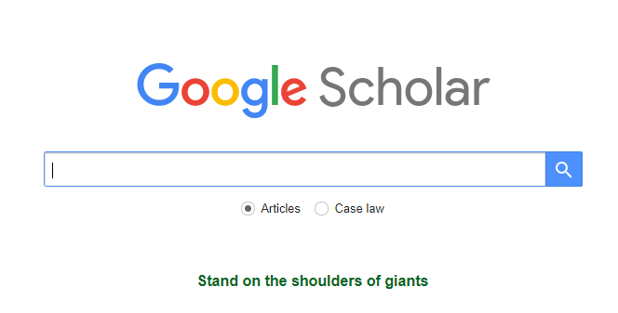
მოდით მოვიძიოთ სტატია, განვსაზღვროთ, მართლა ასე ეფექტურია სწავლების კონსტრუქტივისტული მიდგომა და სჯობს დიდაქტიკურ სწავლებას, თუ ეს ყველაფერი არ მტკიცდება კვლევებით?
მითხარით რა დავწერო აქ, თუ მინდა, რომ სტატია იყოს - Peer Reviewed, ანუ მაღალი სამეცნიერო ხარისხის?
შედეგი: სტატია:
Using simulations to meld didactic and constructivist teaching methods in complex second year STEM courses
შევამოწმოთ ამ სტატიის „ავკარგიანობა“, ციტირების ინდექსი, Impact Factor-ი, გამოქვეყნების წელი.

Slide 30

ონლაინ პლატფორმაზე სამეცნიერო ჟურნალების და სტატების მოძებნის პრაქტიკული მაგალითი
თქვენ ხართ უნივერსიტეტის სტუდენტი, წარმოიდგინეთ სიტუაცია: კვლევით პროექტზე მუშაობთ, რომელიც ეხება ინფორმაციული სისტემების მართვას.
თქვენი დავალებაა მოიძიოთ სამეცნიერო სტატია ამ საკითხზე. სტატიის პოვნა მნიშვნელოვანია, რადგან იგი უნდა გამოიყენოთ როგორც თქვენი კვლევის თეორიული საფუძველი.

Slide 31

პროცესის აღწერა:
Google Scholar-ის გამოყენებით გადადით Google Scholar-ის ვებგვერდზე და ჩაწერეთ ძიების ველში: "Information Systems Management" OR "Management of Information Systems" OR "ინფორმაციული სისტემების მართვა".
შედეგების ფილტრაცია: გამოიყენეთ თარიღის ფილტრი, რომ იპოვოთ უახლესი სტატიები, და აირჩიეთ "Since 2019" (ან სხვა პერიოდი, თუ გჭირდებათ).
სტატიის პოვნა: დაათვალიერეთ პირველი 10-15 შედეგი, შეარჩიეთ სტატია, რომელიც დაგეხმარებათ თქვენი კვლევაში.
ციტირების მართვა: ციტირების ფორმატის გასამარტივებლად, დაამატეთ სტატია Zotero ან Mendeley პროგრამაში, რომ მოგვიანებით შეძლოთ ბიბლიოგრაფიის ავტომატური გენერაცია.

Slide 32
1. რომელი პლატფორმა გამოიყენება სამეცნიერო სტატიის მოძიებისთვის?
ა) YouTube
ბ) Facebook
გ) Google Scholar
დ) Instagram
2. რომელ საკითხზე შეიძლება იყოს შესაძლებელი Google Scholar-ში სტატიის პოვნა?
ა) ფილმების მიმოხილვა
ბ) ინფორმაციული სისტემების მართვა
გ) რესტორნების მენიუები
დ) სპორტული თამაშების განრიგი
3. რომელი ფილტრი გამოიყენება Google Scholar-ზე უახლესი სტატიების მოსაძიებლად?
ა) თარიღის ფილტრი
ბ) ენის ფილტრი
გ) მხოლოდ სათაურის ფილტრი
დ) ბიბლიოგრაფიის ფილტრი
4. რა შეიძლება იყოს ციტირების მართვის პროგრამის გამოყენების მთავარი უპირატესობა?
ა) სტატიის ავტორის შეცვლა
ბ) ციტირების ავტომატური მართვა და ბიბლიოგრაფიის გენერაცია
გ) სტატიის გადმოწერა მხოლოდ PDF ფორმატში
დ) მხოლოდ სტატიების შეჯამება

Slide 33
დასკვნა და კითხვა-პასუხი
დავალების შესრულების დროს მოძიებული სტატიის A Survey on Blockchain for Information Systems Management and Security გარჩევა.
სტუდენტებთან ინტერაქტიული დისკუსია და კითხვები.

